Slide 1
Бишкек шаары-2022
№68МГсы
Чыгармачыл проект: Тема: Дельфиндер
Даярданган: Тыныбекова Нагима Данировна
3а5-класстын окуучусу
Класс жетекчиси: Ибраимова Айгуль Ибраимовна
Башталгыч класстын мугалими

Slide 2
Доолборлук иштин паспорту
Тема : Дельфиндер
Доолбордун тиби: Чыгармачыл
Максаты:
Дельфиндер жөнүндө билүү
Алар кайда жашашат?
Эмне менен тамактанат?.
Кантип тамак таап жешет?
Мүнөздөрү кандай?.

Slide 3
Долбоорду изилдөө максаты:
1. Дельфиндер жөнүндө китептерди окуу.
2. Алар жөнүндө информация чогултуу.
3. 3а5-класста «Делфин» темада баяндама жазууда балдардын ойлорун чогултуу.
4. Улуу адамдардан дельфин жөнүндө сурап билүү.
5. Тыянак чыгаруу.

Slide 4
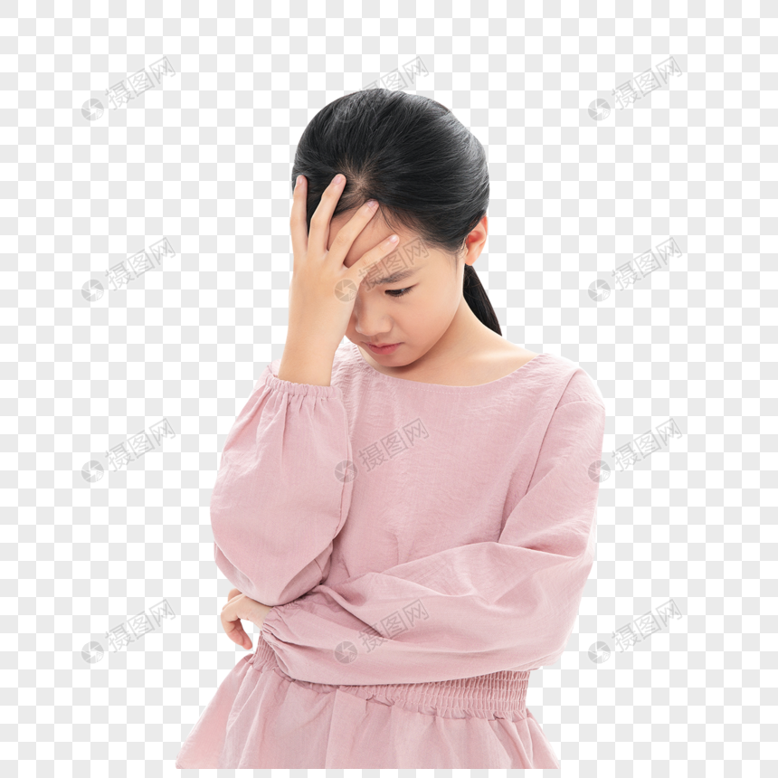
Мен ойлогом дельфиндер -
Дельфиндер жылуу деңиздерде жашайт.
Дельфиндер балык менен тамактанат.
Дельфиндер киттер тукумуна кирет.
Дельфиндер абдан акылдуу .

Slide 5
Дельфиндер

Slide 6
Дельфиндер-деңиз сүт эмүүчүлөр.

Slide 7
Окумуштуулар дельфиндердин бири-бирин аты менен чакырарын аныкташкан.
7

Slide 8
Дельфиндер балдарын сүт менен азыктандырат.
Дельфиндер ушунчалык кызык жаныбар, ысык кандуу, канынын өңү кызыл ачык жана адамдыкындай эле 36,5 градус температурада болот. Алар бир эле бала туушат. Баласынын узундугу 1м, чоңойгондо 4 м.ге жетет. Алар 12 жылдан 40 жылга чейин жашашат.
8

Slide 9
Дельфиндердин 80ден 100гө чейин, 210го чейин тиштери бар.
Тамагы:
Осьминог, кальмар, рак, балыктар
«

Slide 10
Дельфиндер (маалымат)
Дельфиндер сууда жашашат, бирок алар балык эмес, кит сымалдуулар тукумундагы сүт эмүүчүлөр. Башкача айтканда, аларга аба керек – алар жаба менен эмес, өпкө менен дем алышат. Адамдар деңиз бетинен дельфиндердин жүзүн дайыма көрө алышат, анткени дельфиндер болжол менен 3-5 мүнөт суу астында тура алышат (бирок дельфиндер 10-15 мүнөткө чейин суунун астында калган учурлар болгон).

Slide 11
Кызыктуу факт.
Дельфиндер - биздин планетадагы эң сырдуу жаныбарлардын бири. Бул деңиз тургундарынын интеллекти ушунчалык жогору болгондуктан, аларды «деңиз адамдары» деп аташат.Окумуштуулар дельфиндер башка бардык жаныбарларга караганда акылдуураак жана өтө акылдуу деп ырасташат.
өтө акылдуу-сообразительные
11

Slide 12
Кызыктуу факт.
Дельфиндер сонун сүзүүчүлөр. Алар коопсуз жолду көрсөтүп, ылдам жүрүүчү кемелерди кууп өтө алышат.

Slide 13
Дельфиндер - сонун туурагычтар.
Алар угууда үндөрдү таанып гана тим болбостон, өздөрү да кайталайт.
Алар адамдын сүйлөө же күлкүсүн көчүрө алышат.

Slide 14
Дельфиндердин мээси көп маалыматты сактайт.
Алар кырдаалды тез байкайт.
Дельфиндерди үйрөтүү оңой.
Кээде алар адамдарды да сактап калышат.

Slide 15
Дельфиндер менен сүзүү - чоң ырахат.

Slide 16
Дельфиндер боорукер, жылмакай, сулуу, аларды балдар гана эмес, чоңдор да жакшы көрүшөт.

Slide 17
Дельфиндердин үндөрү –
балдар үчүн дарылоо процедурала-
ры болуп саналат.

Slide 18
Кээде дельфиндер массалык түрдө пляждарга түшүп же жээктеги таштарда тыгылып калышы мүмкүн. Бул жырткычтардын чабуулуна байланыштуу; суунун өзгөрүшү; суунун булганышы (канализация, тиричилик калдыктары). Себеби дельфиндердин улгайган курагы же оорусу болушу мүмкүн. Кээ бир учурларда, деңиз жаныбарларынын массалык "өзүн-өзү өлтүрүүлөрү" жакын жердеги аскердик сонарларды активдүү колдонгондондуктан да өлүп калышат.

Slide 19
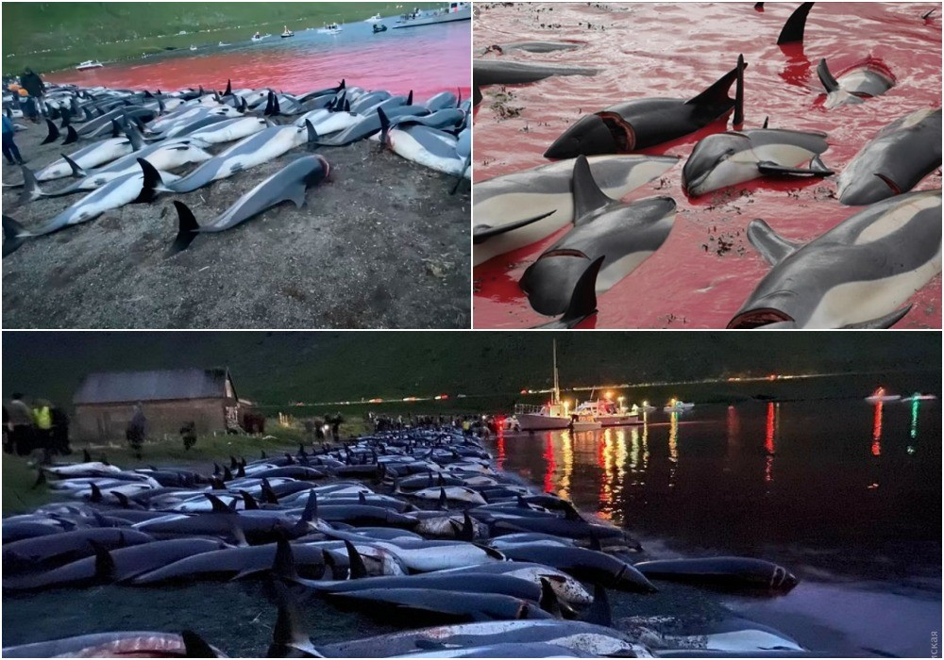
Ушундай окуялар да кездешет.

Slide 20
Дельфиндер дүйнөдөгү эң укмуштуудай жандыктар болуп эсептелет. Ошондуктан, алардын жашоосуна кам көрүү үчүн күрөшүү керек!

Slide 21
1. Дельфиндер деңиз гана эмес, ошондой эле дарыя же тузсуз суу да жашашат. 2. Дельфиндердин жылмакай жана ийкемдүү терилери майлуу секрециялар менен капталган, бул аларга чоң ылдамдыкта сүзүүгө жардам берет. 3. Дельфиндер, маймылдар сыяктуу, күзгүдөн алардын чагылышын карап, өздөрүн көрүп жатканын түшүнө алышат (дельфиндер жөнүндө кызыктуу фактыларды караңыз). 4. Байыркы гректер дельфинди өлтүргөн кылмышкерди өлүм жазасы менен жазалашкан. 5. Дельфиндер тамакты чайнабастан дароо жутат, анткени жаактары чайнаганга ылайыкташкан эмес.
Дельфиндер жөнүндө кызыктуу 15 факты.

Slide 22
6. Орточо дельфин күнүнө өзүнүн салмагынын төрттөн бир бөлүгүнө жараша балык менен жейт.
7. Дельфиндер рефлексивдүү эмес, аң-сезимдүү дем ​​алышат. Мисалы, анестезияланган дельфин өз алдынча дем ала албайт.
8. Алар бири-бири менен баарлаша алышат - алардын бүтүндөй тили бар.
9. Дельфиндер бири-бирине ат коюшат. Болгондо да аларга жооп беришет.
10. Орточо алганда, дельфин сегизден он мүнөткө чейин демин кармай алат.
11. Акулалар дельфиндерден коркушат, анткени акыркылары аларга коркунуч туудурат - өздөрүн коргоп, акуланын корголбогон курсагына узун мурду менен кол салышат жана бул чабуул көбүнчө акула үчүн өлүмгө алып келет (акулалар жөнүндө кызыктуу фактыларды караңыз).

Slide 23
12. Уктап жатканда дельфин мээси бүтүндөй эмес, бир жарым шарды гана уктатат. Ошентип, дельфин түшүндө да дайыма сергек болот.
Дельфинге азыраак сууга гана чакап өлүшү
мүмкүн.
14. Дельфиндердин эч кандай жыт сезүү сезими жок. Бирок даам жана угуу сезими менен күчтүү.
15. Косаткалар- дельфиндердин эң жакын туугандары.

Slide 24
Дельфиндердин даам сезүүсү болгондуктан, алар даамдарды айырмалай алышат: таттуу, кычкыл, ачуу, туздуу.

Slide 25
Изилдөөнүн жүрүшүндө дельфиндер күзгүдөн өздөрүн тааный турганы аныкталган. Бул эксперимент алардын өзүн-өзү аңдоосу бар экенин тастыктайт.

Slide 26
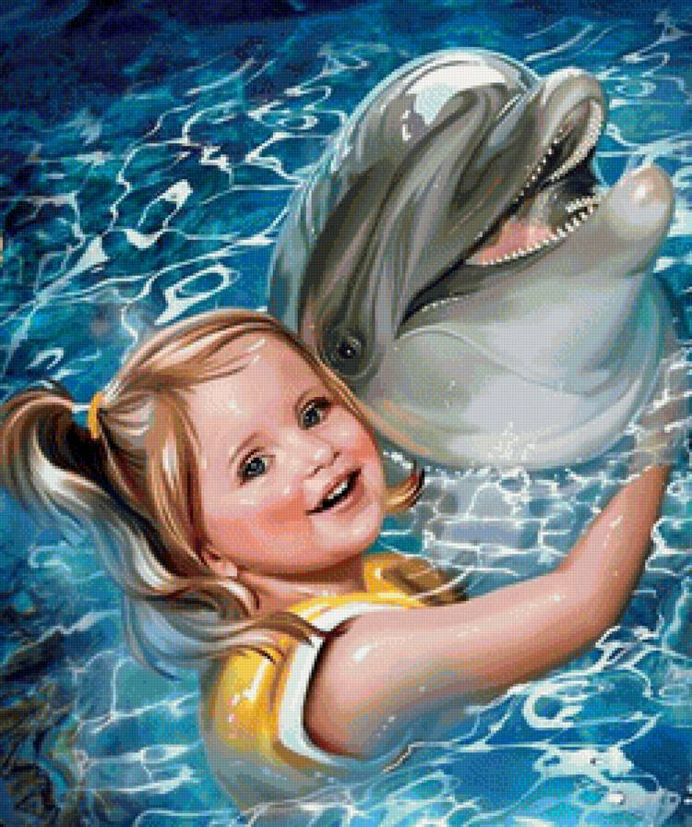
Иштеген иштеримдин этаптары:
Материал чогултуу:
1)Үй китепканадан, интернеттен маалымат топтоо;
Тапкан маалыматтарды жазуу
2) Класс жетекчи менен презентация жасоо;
3)Классташтарым арасында сүрөт конкурс уюштуруу;
4)Баяндама жазууда классташтарымдын оюн чогултуу;
Тыянак:
Китептен жана интернеттен мен билдим:
Дельфиндер жылуу деңиздерде жана океандарда жашарын;
Балыктар менен тамактанарын;
Жана киттепдин туугандары экендигин;
Дельфиндер өтө акылдуу жана боорукер болоорун;

Slide 27
Колдонулган адабияттар :
Маалыматтык теле канал «Карусель», интернет,
энциклопедия:»Баарын билгим келет»
Жаныбарлар . - Смоленск: Русич, 2002. -128 бет.
(« Мектеп энциклопедия»).
Газета «Интер» ноябрь айы 2018- ж
Интернет-энциклопедия «Кругосвет».
Үй китепканасы

Slide 28
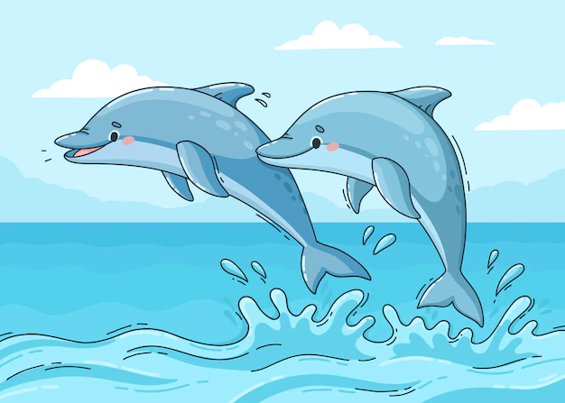
Көңүл бурганыңыздарга чоң рахмат!

